Slide 1

Lab Book 3.0 Circuits and Compact Models
Student:

Slide 2
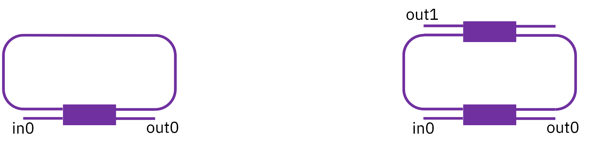
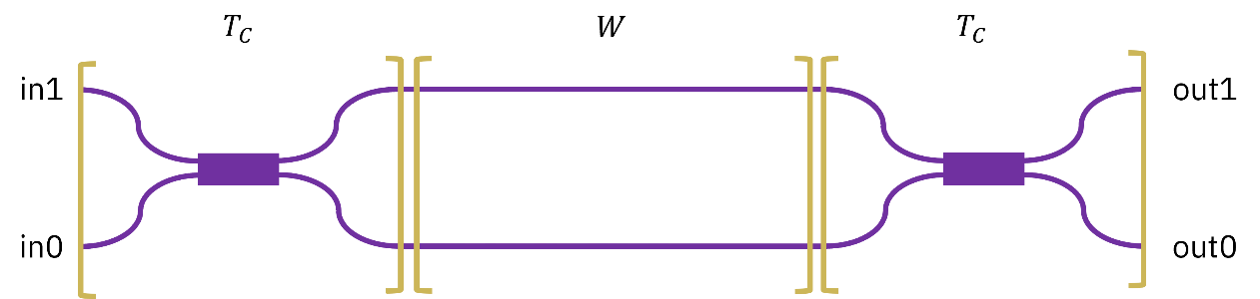
Instructions General
SCRIPTS
From GitHub →
Fork the repo: https://github.com/cccanvas-upv/cifoin-lab3.git
Clone the repo using VSCode
Run the Jupyter Notebook:
CIRCUITS_&_COMPACT_MODELS.ipynb
Devices to be studied:
Mach-Zehnder Interferometer (MZI)
Ring Resonators (RR)

Slide 3
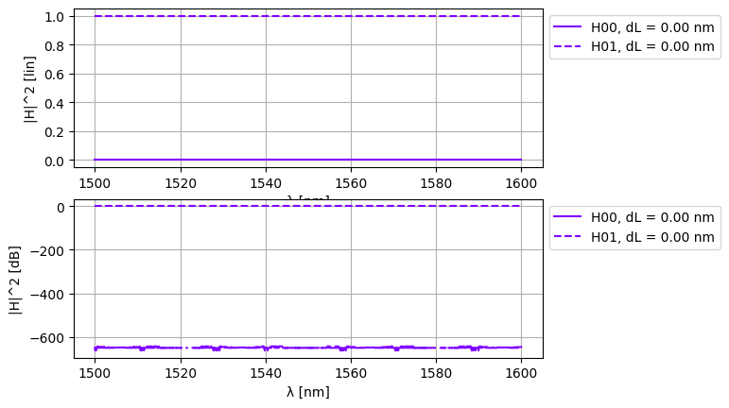
Learning outcome #1a – Perfectly balanced MZI
INSTRUCTOR:
Present Python and GDSFactory implementation of the Compact Models and Circuit Model
Describe how to simulate usin SAX library
Describe the outputs.
ALL EXAMPLE #1:
wvl [1500-1600] step 0.001
dL = 0
Kin = Kout = 0.5 for all wvl
Con dL=0, el MZI está perfectamente balanceado. Toda la potencia óptica sale por el puerto out1 (H01=1) y no sale nada por out0 (H00≈0). No se observa ningún patrón de interferencia ya que ambos brazos tienen exactamente la misma longitud, por lo que no hay diferencia de fase entre ellos.

Slide 4
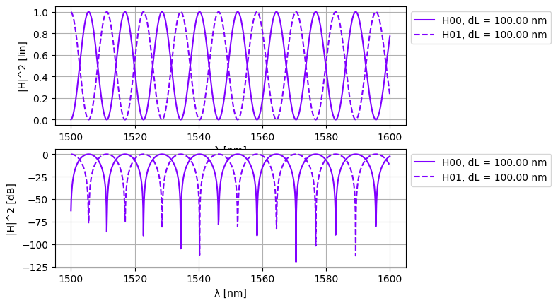
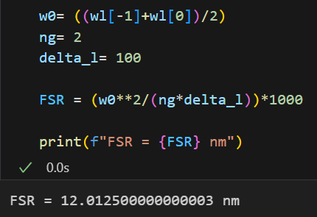
Learning outcome #1b – Unbalanced MZI
HINTS:
wvl [1500-1600] step 0.001
dL = 100 µm
Kin = Kout = 0.5 for all wvl
Con dL=100 µm el MZI está desbalanceado y se observa un patrón de interferencia periódico. H00 y H01 son complementarios: cuando uno está en máximo el otro está en mínimo. El FSR se mide en la gráfica como la distancia entre dos mínimos consecutivos, siendo aproximadamente 12 nm. Esto se verifica con la fórmula: FSR = λ²/(ng × ΔL) = 1.55²/(2.0 × 100) = 12.0 nm. A mayor diferencia de longitud entre brazos, menor es el FSR

Slide 5
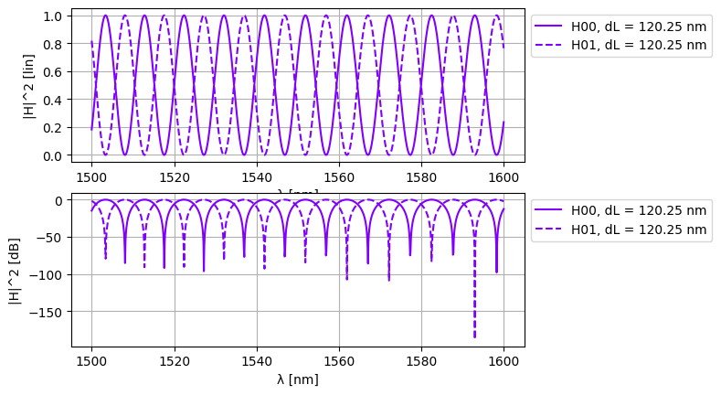
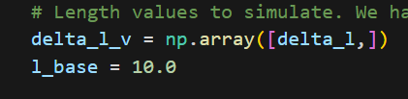
Learning outcome #2 – MZI Design
Design a MZI with FSR = 10 nm at 1550 nm
FSR = λ²/(ng × ΔL)
ΔL = λ²/(ng × FSR) = 1.55²/(2.0 × 0.010) = 2.4025/0.02 = 120.25 µm
Con ng = 2.0, λ = 1.55 µm y FSR objetivo = 10 nm → ΔL = 120.25 µm
Hints:
wvl [1500-1600] step 0.001
dL = ? µm calculate for FSR = 2 nm
Ka = Kb = 0.5 for all wvl
Comment results:
Para obtener un FSR = 10 nm a λ = 1550 nm, se calcula la diferencia de longitud necesaria mediante la fórmula: ΔL = λ²/(ng × FSR) = 1.55²/(2.0 × 0.010) = 120.25 µm. La gráfica confirma que el FSR obtenido es aproximadamente 10 nm, lo que valida el diseño.

Slide 6
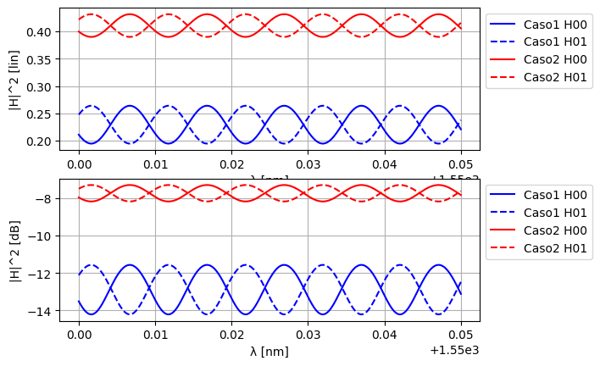
Learning outcome #3 – Delay imbalance with loss
Fringe visibility
Hints:
wvl [1550-1550.5] step 0.0000005
Silicon waveguide model:
n_eff = 2.38,
n_g = 4.25,
D=0,
L_base=1000
dL = L_base + 55960.0840224255;
loss = 4 dB / cm
Case 1. Simulate for Ka = Kb = 0.5 for all wvl
Case 2. Simulate for Ka=0.1 for all wvl
Kb=0.5 for all wvl
Caso 1 (Ka=Kb=0.5): Sí hay patrón de interferencia pero con baja visibilidad por las pérdidas del brazo largo. ER = 2.3 dB.
Caso 2 (Ka=0.1, Kb=0.5): No hay patrón de interferencia apreciable. Al reducir Ka las amplitudes de ambos brazos son muy distintas y la visibilidad es mínima. ER = 0 dB.
Extra: Para igualar las pérdidas del brazo largo (=22.4 dB) se necesita Ka = 0.076

Slide 7
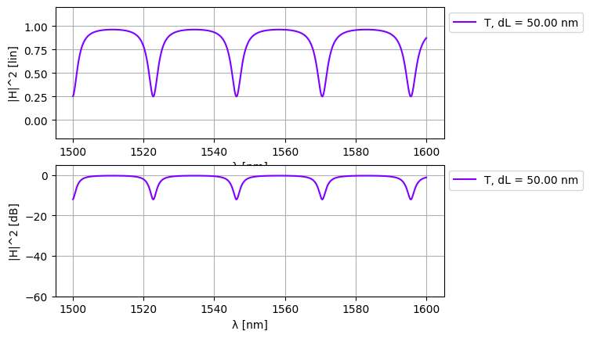
Learning outcome #4 – Ring Resonator
Single ring resonator – most simple case Constant coupler K (no wavelength variation)
Hints:
None ☺
La función de transferencia del ring resonator muestra resonancias periódicas con mínimos pronunciados donde la luz queda atrapada en el anillo. El FSR es la distancia entre dos resonancias consecutivas, aproximadamente 24 nm.
Cálculo numérico: FSR = λ²/(ng × L_ring) = 1.55²/(2.0 × 50) = 24.0 nm, lo que coincide con la gráfica.
El FSR es inversamente proporcional al perímetro del anillo: a mayor perímetro, menor FSR.

Slide 8
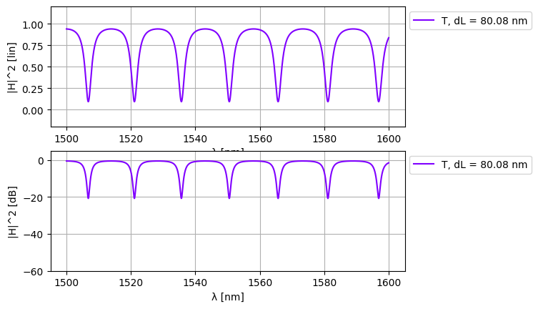
Learning outcome #5 – Ring resonator design
Design the perimeter for a FSR = 15 nm.
Hints:
Design the perimeter for a FSR = 15 nm.
Use equations given in class that relate FSR and perimeter.
La función de transferencia muestra resonancias periódicas cada 15 nm. El ER = 20·log10(1.0/0.18) ≈ 15 dB. Para conseguir acoplamiento crítico hay que ajustar K hasta que las pérdidas del anillo igualen el coeficiente de acoplamiento, en ese punto T_min = 0 y el ER es máximo.

Slide 9
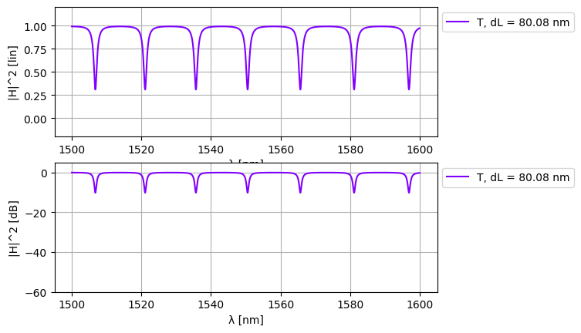
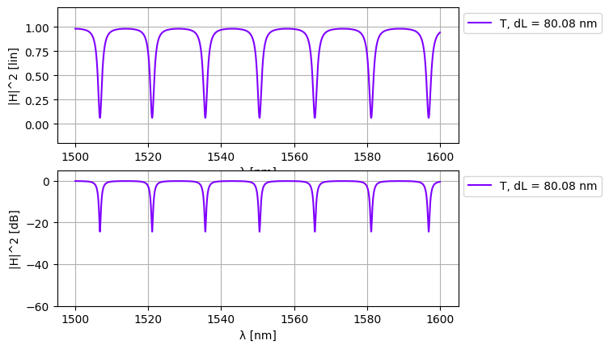
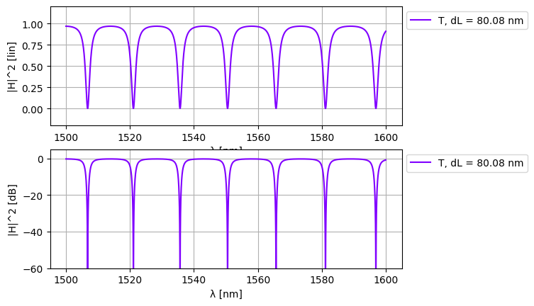
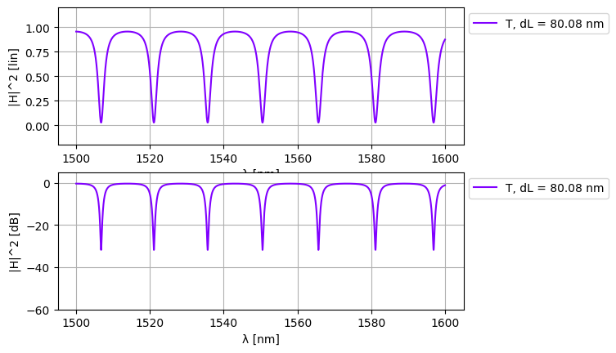
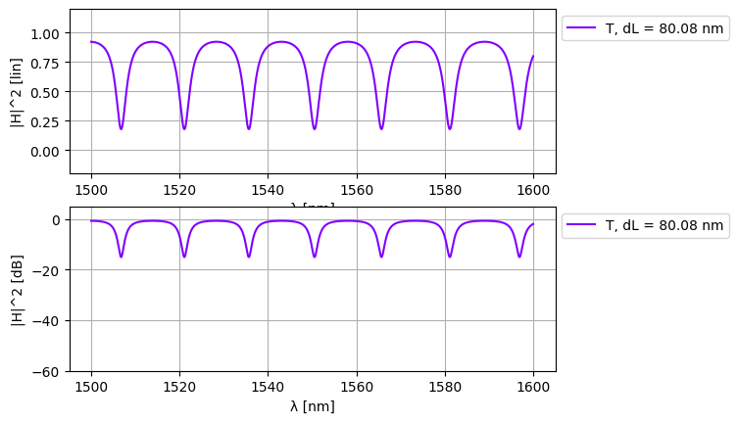
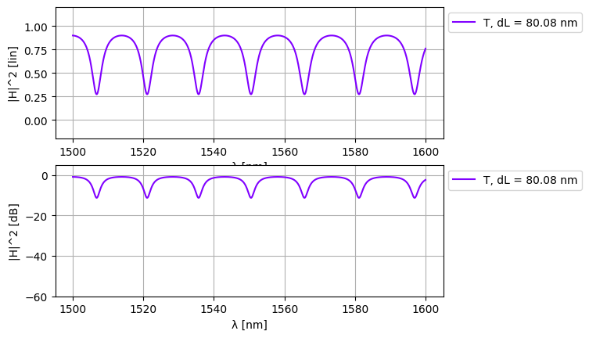
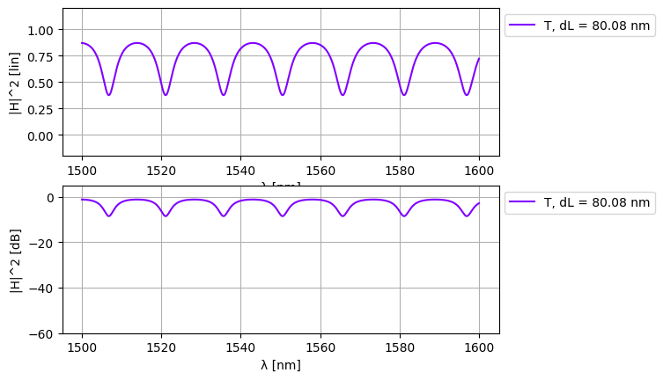
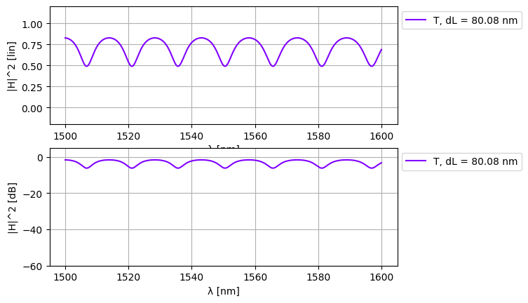
Learning outcome #6a – Effect of K
Change K value between 0.1 and 0.9 in steps of 0.1
Las resonancias se clasifican en undercoupling (K pequeño, resonancias profundas) y overcoupling (K grande, resonancias superficiales). El acoplamiento crítico se consigue con K≈0.1 ya que es donde T_min ≈ 0 y el ER es máximo, indicando que las pérdidas del anillo igualan exactamente el coeficiente de acoplamiento.

Slide 10
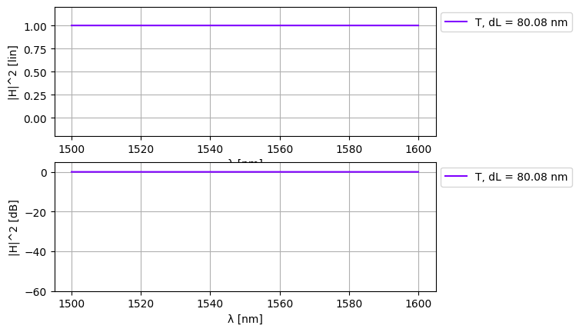
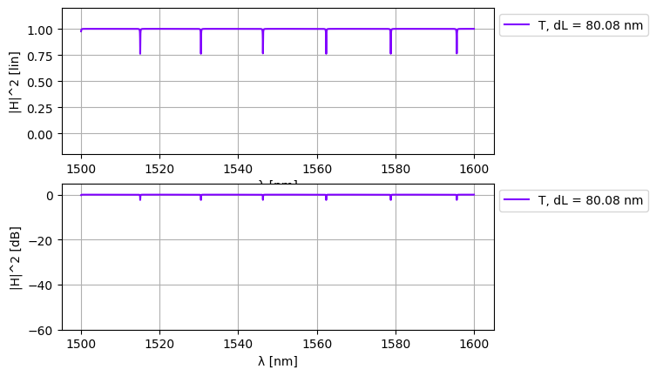
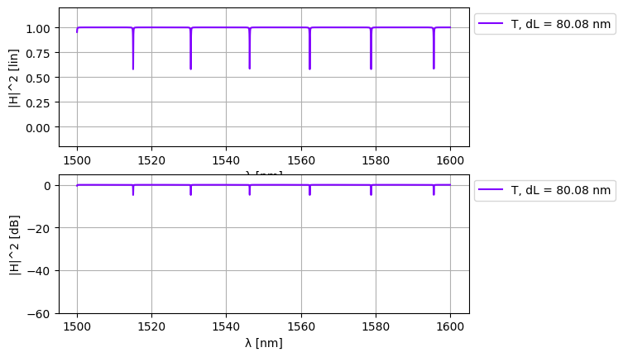
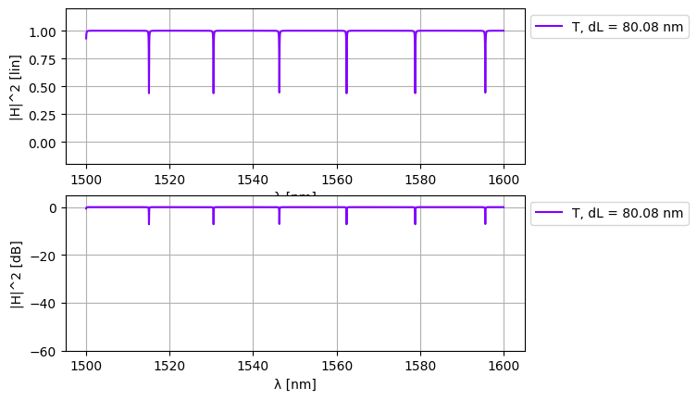
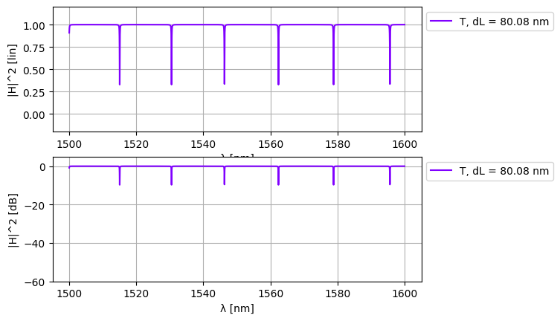
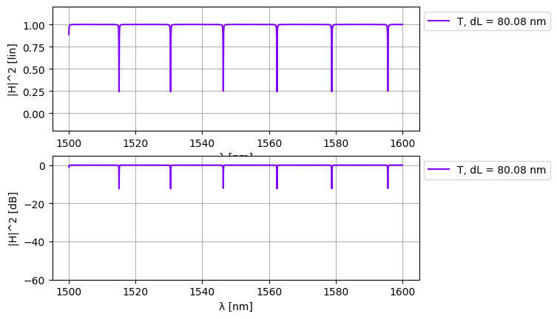
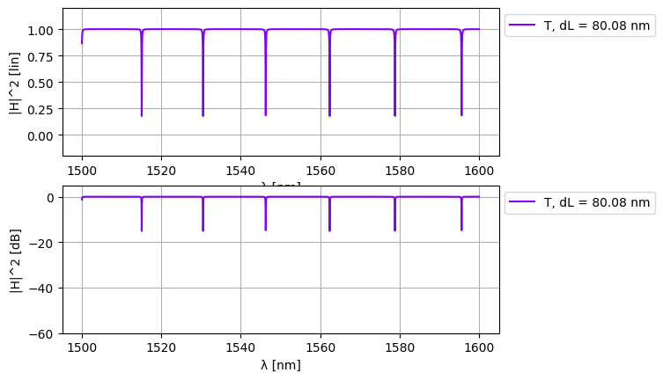

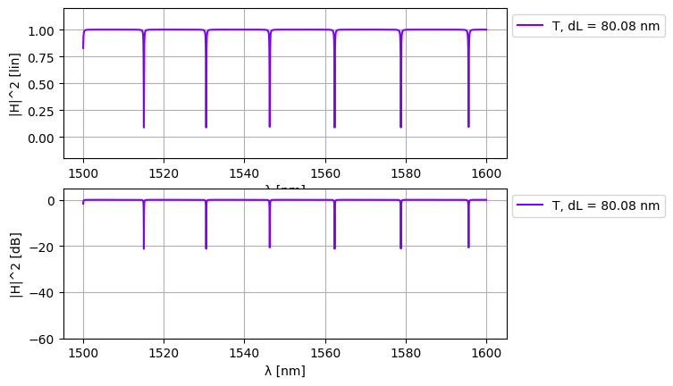
Learning outcome #6b – Effect of loss
Change losses value between 0 and 8 dB/cm in steps of 1
A mayor pérdida las resonancias son menos profundas y el ER disminuye. Con alpha=0 dB/cm no hay resonancias visibles. Con alpha=1 dB/cm aparecen resonancias muy pronunciadas, cercanas al acoplamiento crítico ya que las pérdidas del anillo se aproximan al coeficiente de acoplamiento K=0.025. A mayor pérdida el anillo entra en overcoupling y las resonancias se vuelven más superficiales.

Slide 11

Thank you

